Slide 1
《博弈论基础》
蒋文华
浙江大学公共管理学院
Mb：13989895432（679432）
Email：jwh0422@163.com

Slide 2
第四讲 万元陷阱和智猪博弈
第八章 万元陷阱
第九章 智猪博弈

Slide 3
第八章 万元陷阱

Slide 4
万元陷阱
现将10000元拍卖给大家（英国式），各位互相竞价，以100元为加价单位，直到没有人再加价为止。出价最高者以其所出价格获得该10000元钱，同时，出价第二高者将其所出价格的数量支付给我。
请问：您的竞拍策略？

Slide 5
这个游戏是耶鲁大学经济学家苏必克(M.Shubik)发明的，想拍卖钱的人几乎屡试不爽地从这拍卖会里‘赚到钱’。它是一个具体而微的‘人生陷阱’，参与竞价的在这个‘陷阱’里越陷越深，不能自拔，最后都付出了痛苦的代价。 自古以来，人类为捕杀动物所设的‘陷阱’，有三个特征： 1.有一个明显的诱饵。 2.通往诱饵之路是单向的，可进不可出。 3.越想挣脱，就越陷越深。
局长

Slide 6
特别提示：
序位竞争（排名赛）很容易产生万元陷阱

Slide 7
特别提示：
竞技体育是一个典型的万元陷阱！

Slide 8
特别提示：
奥运会就是一帮最需要运动的人在观看一帮最需要休息的人在剧烈的运动。

Slide 9
万元陷阱
社会心理学家泰格(A.Teger)对参加拍卖游戏的人加以分析，发现掉入‘陷阱’的人通常有两个动机：
一是经济（理性）的、二是非经济（感性）的。 经济动机：渴望赢得钞票、想赢回他的损失、想避免更多的损失
非经济动机：渴望挽回面子、证明自己是最好的玩家及处罚对手等。（鼓掌）

Slide 10
兴奋剂
特别提示：
1、存量绑架
2、目标偏移
不忘初心、方得始终！

Slide 11
“万元陷阱”
心理学家鲁宾(J.E.Rubin)的建议是： 1、确立你投入的极限及预先的约定：譬如投资多少钱或多少时间？
2、极限一经确立，就要坚持到底。（止损）
3、自己打定主意，不必看别人。
止盈容易止损难！

Slide 12
特别提示：
学会止损，会让你活的更久！

Slide 13
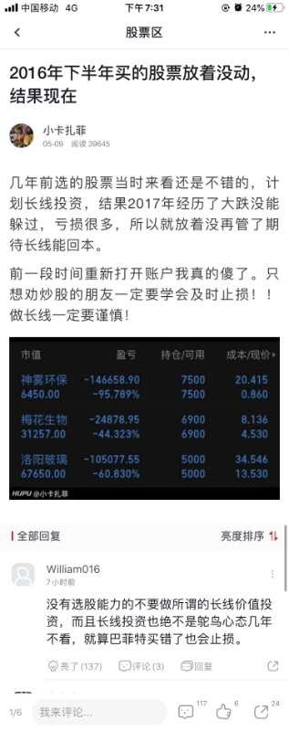
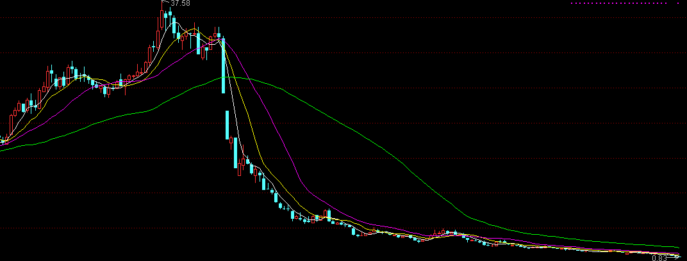
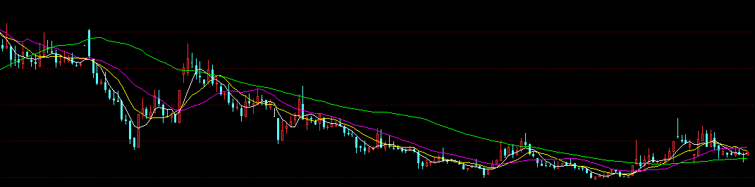

Slide 14
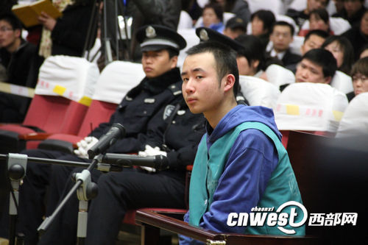
药家鑫
2010年10月20日深夜，西安音乐学院学生药家鑫驾车行至西北大学西围墙外时，撞上前方同向骑电动车的26岁女工张妙。药家鑫下车查看，发现张妙侧躺在地上，发出呻吟声，想记下车牌号。“（当时）天太黑，我不清楚她伤的程度，心里特别害怕、恐慌，害怕她以后无休止地来找我看病、索赔。”药家鑫从随身带的包中取出一把单刃刀，向张妙连捅数刀。张妙当场死亡。

Slide 15
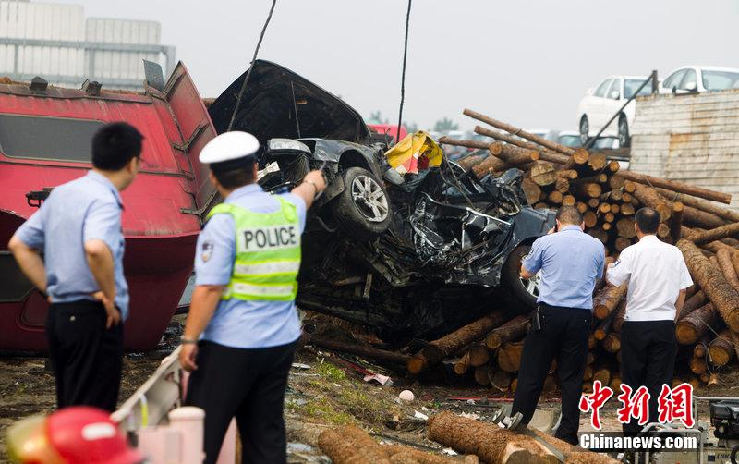

Slide 16
特别提示：
既然事情已经发生，请坦然接受！

Slide 17
特别提示：
每个人都有犯错的时候，请把注意力放在以后如何避免犯同样的错！

Slide 18
特别提示：
错不可怕，可怕的是一错再错！

Slide 19
特别提示：
更正错误的最好时机是你知道的那一刻！

Slide 20
稀缺
特别提示：
既然事情已经发生，请坦然接受！
不困于情，不乱于心；
不畏将来，不念过往！
不畏将来，不念过往！
谢再兴

Slide 21
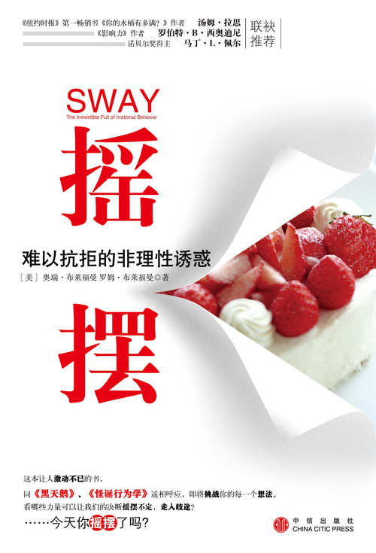
荷兰皇家航空公司4805号航班的机长雅各·范·赞藤（Jacob Van Zanten）深谙飞行诀窍，他对航空细节的关注、操作的有条不紊以及毫无瑕疵的飞行纪录，让他成了领导荷兰皇家航空公司安全项目的不二人选。很自然地，航空公司也开始热情有加地拿他四处炫耀。一则印有这位机长微笑照片的杂志广告说明了一切：“荷兰皇家航空公司：来自让准时成为可能的人。”甚至连经验老到的飞行员也将他视为了不起的人物。

Slide 22
范·赞藤驾驶着波音747从阿姆斯特丹飞往加纳利群岛（Canary Islands）拉斯帕尔马斯机场（Las Palmas Airport）。本次航班的日程很简单：在拉斯帕尔马斯机场着陆，加油，之后，运送另一批乘客返回荷兰。突然，范·赞藤收到了来自空中交通管制部门的一则紧急通知。拉斯帕尔马斯机场花店发生了一起恐怖爆炸事件，给机场造成了严重混乱，机场将会关闭，何时开放，另行通知。机长遵照指令，在离原目的地50海里之外的一个位于特纳利夫岛的机场降落。下午1点10分，他的飞机和其他几架类似的飞机转道降落在那个机场。

Slide 23
与总部联系后，范·赞藤迅速计算了一下，他认为，自己返航起飞的最迟时间是下午6点30分。一旦错过这个时间就会造成严重后果。在特纳利夫岛机场，没有其他机组可以代替他们把乘客接走，数百名乘客得在此滞留过夜。在这个岛上，并没有足够的旅馆可以接纳如此多的旅客。此外，在这里发生的一次时间延误，还会造成荷兰皇家航空公司多个航班的取消。看似微不足道的一次临时改道，会演变成一场航运噩梦。

Slide 24
在持续等待的过程中，为了节省时间，范·赞藤决定在特纳利夫岛机场加油，这样，在拉斯帕尔马斯机场中转的时间就能节约半小时。飞机刚开始加油，拉斯帕尔马斯机场就传来了机场终于重新开放的消息。可是，要耗费半小时的加油工作已经无法停止。最后，就在飞机准备停当马上可以起飞时，意想不到的事情又发生了。浓雾开始在跑道上弥漫开来。在此加油的决定已经使他懊恼不已，这时候，范·赞藤起飞的愿望变得更为强烈。雾越来越大，能见度变得只有300米了——情况非常糟糕，以至于从驾驶舱的窗子望去，连跑道的尽头都看不到。

Slide 25
范·赞藤知道，雾气变得越大，特纳利夫岛机场关闭的可能性也会随之越来越大。他无须滞留一夜而离开特纳利夫岛的“机会之窗”正在关闭。现在，他必须起飞，否则，就再也走不成了。机长接下来的行为完全与其身份不符。范·赞藤加快了引擎的转速，飞机慢慢滑上跑道。“等一会儿，”范·赞藤的副驾驶不解地说，“我们还没收到塔台的起飞许可呢！”“我知道，”机长边松开制动边回答，“边走边请示。”副驾驶打开无线电，接到了航线许可——也就是批准了航班的飞行计划。但是，塔台并没有下达至关重要的起飞许可。然而，范·赞藤已决心起飞，所以，他打开节流阀，飞机开始沿着雾气重重的跑道前进。

Slide 26
就在这架大型喷气式客机不断加速时，范·赞藤突然看到了一幅无法想象的、最可怕的情景——泛美航空公司的一架波音747飞机正停在前方的跑道上，而范·赞藤正在全速冲向那架飞机。停下或者转向都已经不可能了。凭借本能，范·赞藤知道，提前起飞是他的唯一机会。“起来！求你了！”机长急切地催促飞机。他拼命拉起机头，拖在地面的机尾溅起了炫目的火花。

Slide 27
范·赞藤的飞机机头勉强越过了停在跑道上的那架波音747，可是，就在整架飞机看似可以飞越过去的时候，范·赞藤的飞机机身腹部却撞上了那架泛美航空公司飞机的顶部。荷兰皇家航空公司的这架客机摔了下来，并沿着跑道又冲出去500多码，然后突然发生严重爆炸。范·赞藤、其他机组人员以及所有的乘客全部遇难。那天，共有583人在这场灾难中丧生。
这是人类历史上迄今为止最为严重的飞机相撞事故。

Slide 28
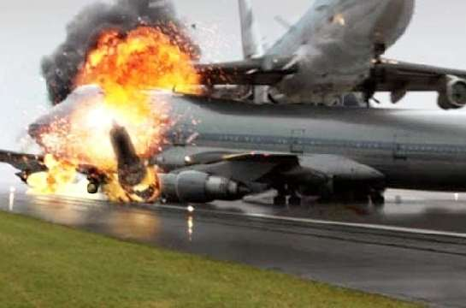

Slide 29
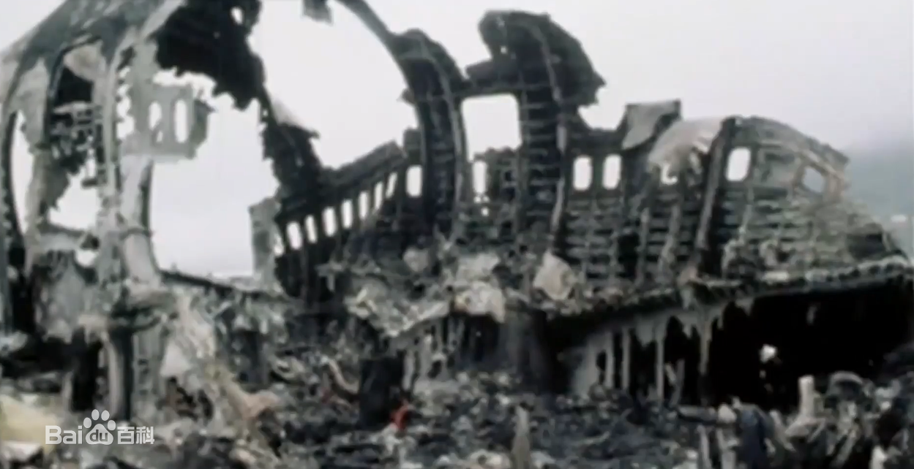

Slide 30
尽管灾难发生那天存在各种不利因素，但是，如果范·赞藤在接到起飞许可之后再起飞，这场悲剧就不会发生。为什么这位经验丰富的飞行员、航空公司安全项目的领军人物，会作出如此鲁莽而且不负责任的决定呢？
事件调查者给出的解释是：范·赞藤深感挫败。

Slide 31
特别提示：
深感挫败，会让人铤而走险！

Slide 32
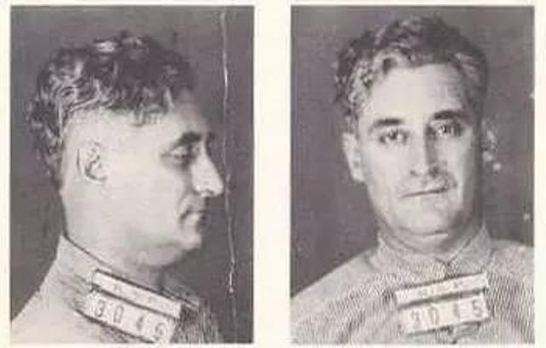

Slide 33
有一个绰号叫“男爵”的德国人Baron Lamm。Lamm曾在普鲁士陆军服役，被开除后移民美国。1917年在犹他监狱内服刑期间，他想出了一套抢银行的新思维：使用军事原则。他认为抢银行不是枪和胆量的问题，而是技术问题。他发明的这套系统后来被称之为“Baron Lamm Technique”：

Slide 34
1、提前几周的准备；
2、首创“casing”：去银行踩点，画图，甚至假装记者去了解银行内部运作；
3、给每个人分工：谁放哨，谁在大厅，谁干金库，谁开车；
4、事先用仓库演习；
5、严格执行时间，规定的时间一到，不管拿没拿到钱都必须离开；
6、侦查确定不同天气情况下的逃跑路线，并计算时间；
7、在车的仪表盘上粘贴精确到十分之一英里的地图。

Slide 35
Lamm 把抢银行变成了艺术。从1919年到1930年，Lamm集团在全国范围内抢了数十万美元。其中1922年在Denver 的联邦造币厂90秒钟内抢走20万美元一役，可以单位时间抢钱最多而载入史册。这是一套极其成功的犯罪系统，一直到今天还活跃在抢银行的第一线。

Slide 36
1930 年，他和同伙在印第安纳州的Clinton镇抢完一家银行撤离时，车胎爆了。对这样的小意外，Lamm显然早有预案。他们很快抢了一辆车，但这辆车很特殊，上面有个限速装置，时速不能超过35英里。于是他们又抢了一辆车，但这辆车的水箱漏了。他们又抢了一辆，但这辆只剩下一加仑汽油。最后，在警察的追击中，两人投降，Lamm和司机被击毙。

Slide 37
第九章
智猪博弈

Slide 38
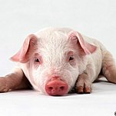
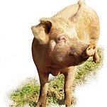
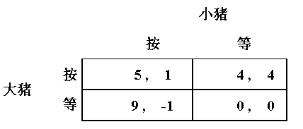
第一节 智猪博弈：多劳不多得
 | 大 | 小
大先 | 9 | 1
小先 | 6 | 4
一起 | 7 | 3

Slide 39
特别提示：
智猪博弈是一个搭便车的博弈。一方付出了相应的代价，双方共享了所得到的收益。

Slide 40
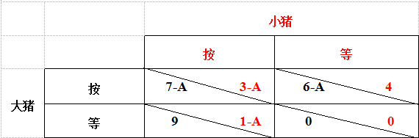
第二节 智猪博弈的扩展
1、当A≥10时，大猪小猪都选择不去按。
2、当6≤A<10时，双方都选择等待。
3、当1≤A<6时，小猪等待，大猪去按。
4、当A<1时，任一方去按的收益都大于0。（斗鸡）

Slide 41
若干启发
个体理性与集体理性相冲突，还是相一致，取决于制度安排（游戏规则）。
解决个体理性与集体理性之间的冲突不是靠否定个体理性，而是靠修改制度（游戏规则），从而在满足个体理性的基础上实现集体理性。
从智猪博弈中还可以发现，在A<10时，任一方去按都是集体理性的选择，而收入分配的不均将有助于减少个体理性与集体理性的冲突。

Slide 42
特别提示：
搭便车的同时，别忘了给对方以回报。

Slide 43
特别提示：
富人愿意行善，离不开穷人的点赞。

Slide 44
特别提示：
能力越大，责任越大。

Slide 45
第三节 实例分析
一、山寨现象（盗版）
二、网络购物
三、抄（复印）笔记
四、汽车定位系统
五、好货不便宜，便宜没好货

Slide 46
课堂讨论：
山寨会抑制创新还是促进创新？

Slide 47
谢 谢
THANK YOU
Notes:
47

